Slide 1
Актуальная учебная и учебно-методическая литература для реализации вариантов адаптированных основных образовательных программ в условиях специального и инклюзивного обучения
2019

Slide 2
ПРЕДМЕТНЫЕ ЛИНИИ УЧЕБНИКОВ ДЛЯ ОБУЧАЮЩИХСЯ С ОВЗ ОБЕСПЕЧИВАЮТ РЕАЛИЗАЦИЮ ТРЕБОВАНИЙ ФГОС ОВЗ
опыт адаптации предметного содержания различных образовательных областей;
использование технологий коррекционно-развивающего обучения, компенсирующих психическое недоразвитие (памяти, внимания, восприятия, речи, мышления)
особая методическая подача материала – алгоритмизированная учебная информация, специальное иллюстрирование;
учет психофизиологических возможностей обучающихся – дифференцированные задания по степени сложности содержания материала, степени самостоятельности выполнения;
особый аппарат ориентировки в учебнике;
специальные модели организации учебного процесса;
специальные методические рекомендации – информация, которая помогает учителю оптимизировать процесс обучения
Общеобразовательная - «массовая» школа может изучать и использовать в практике инклюзивного образования «специальные» учебники

Slide 3
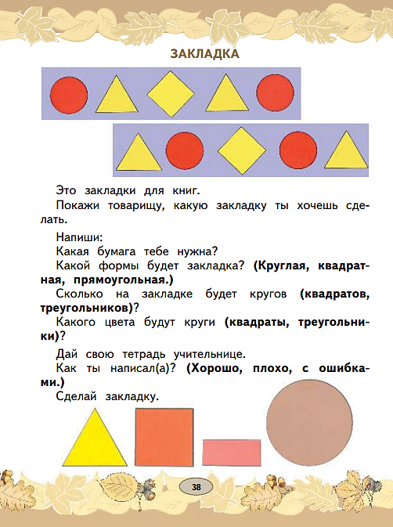
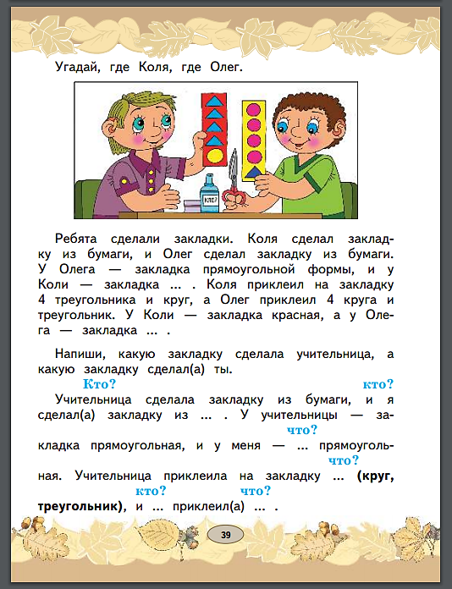
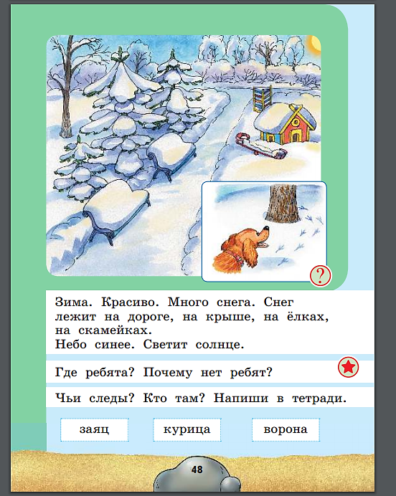
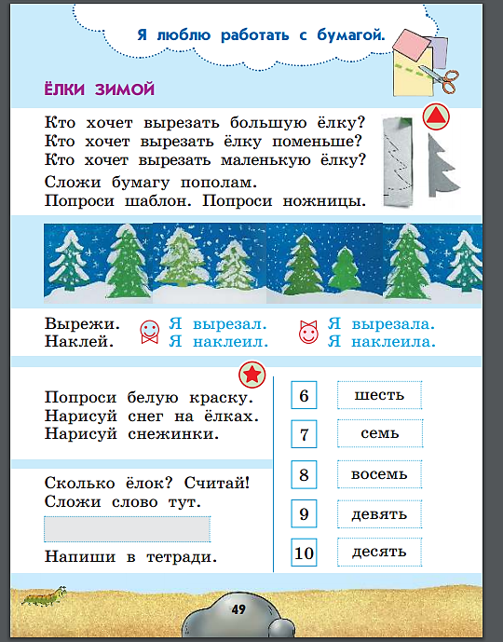
ОСОБЕННОСТИ СПЕЦИАЛЬНЫХ УЧЕБНИКОВ
Фиксированный разворотный формат для каждой темы учитывает возрастные возможности и особенности познавательной деятельности обучающихся
Использование практической деятельности, разнообразие заданий
и форм организации работы на уроках обеспечивают мотивированность
в овладении речью и осознанность восприятия изучаемого материала
Задания, направленные на развитие монологической и разговорной речи
Задания для
предметно-практической деятельности
Проиллюстрированная обучающая ситуация,
Задания повышенного уровня сложности для детей
с наиболее высоким уровнем общего и речевого развития
Взаимосвязь с другими изучаемыми предметами (например, математика)
Обучающая проблемная ситуация, мотивирующая к общению и познавательной деятельности
Особый аппарат ориентировки

Slide 4
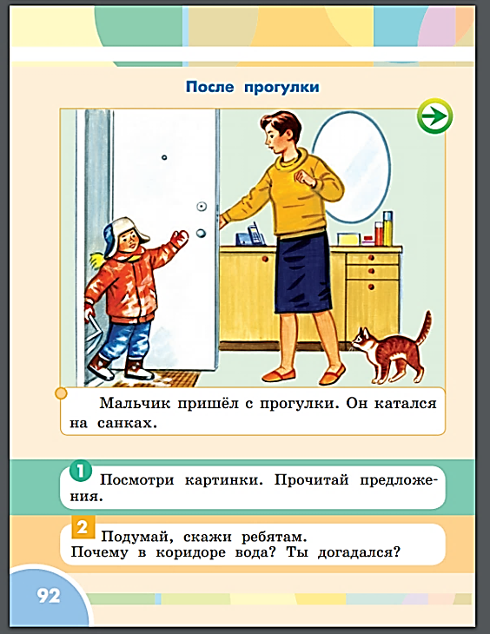
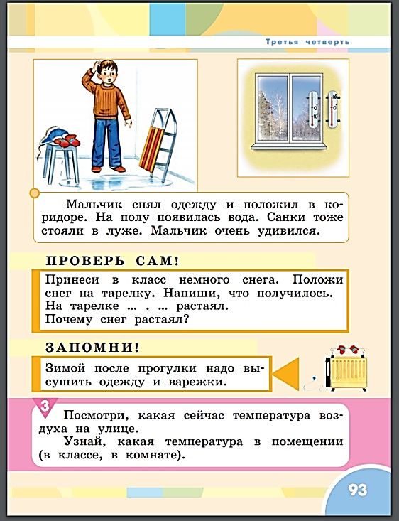
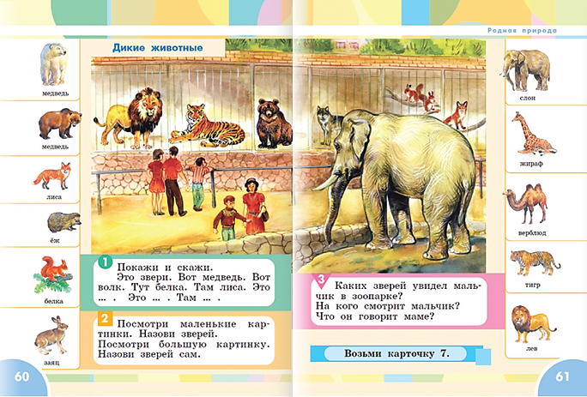
ОСОБЕННОСТИ СПЕЦИАЛЬНЫХ УЧЕБНИКОВ
ПРИМЕРЫ СТРАНИЦ ИЗ УЧЕБНИКОВ ЛИНИИ «ОЗНАКОМЛЕНИЕ С ОКРУЖАЮЩИМ МИРОМ»
Разноуровневые задания для обеспечения дифференцированного подхода
Ярко выраженная направленность на социализацию детей
Специальная система заданий, направленная на общее и речевое развитие
Разнообразный характер организации доступной учебной деятельности:
игры,
занимательные задания для фиксации наблюдений за окружающим миром
Дифференцированный подход к ученикам за счёт разноуровневых заданий в зависимости от общего и речевого развития школьников
Знакомство школьников с окружающим миром и расширение представлений о нём в условиях активной жизнедеятельности с привлечением практического опыта детей

Slide 5
ФЕДЕРАЛЬНЫЙ ПЕРЕЧЕНЬ — НОРМАТИВНО-ПРАВОВЫЕ АКТЫ
Приказом Министерства просвещения Российской Федерации от 28 декабря 2018 г. № 345 «О федеральном перечне учебников, рекомендуемых к использованию при реализации имеющих государственную аккредитацию образовательных программ начального общего, основного общего, среднего общего образования» утвержден новый Федеральный перечень учебников.
Приказ Минобрнауки РФ от 31 марта 2014 г. № 253 с последующими изменениями признан утратившим силу с момента публикации нового перечня ФПУ, то есть с 29.12.2018 г.
Организации, осуществляющие образовательную деятельность по основным общеобразовательным программам, вправе в течение 3 (трёх) лет использовать в образовательной деятельности приобретённые до вступления в силу настоящего Приказа учебники.
Notes:
С момента опубликования приказа ФПУ считается действующим и будет использован всеми регионами для формирования обновления и комплектования школьных библиотек при подготовке к новому учебному году.
Ранее в перечень входило более 1000 наименований учебников, однако после проведения дополнительной экспертизы базовой части перечня было принято решение исключить из него учебники, чье качество и содержание было признано экспертами неудовлетворительным. Из перечня исключили учебники с фактическими ошибками и устаревшими данными.
Итоговый перечень вариативен в выборе линеек и позволяет представителям школ подобрать оптимальные учебники для своих учеников.

Slide 6
СТРУКТУРА ФПУ
Федеральный перечень учебников состоит из 3-х частей:
1. «Учебники, рекомендованные для реализации обязательной части образовательной программы»
1.1 Начальное общее образование
1.2. Основное общее образование
1.3. Среднее общее образование
2. «Учебники, рекомендованные для реализации части образовательной программы, формируемой участниками образовательных отношений, учебники для предметов по выбору, специальные учебники для реализации адаптированных программ»
1.1 Начальное общее образование
1.2. Основное общее образование
1.3. Среднее общее образование
3. «Учебники, обеспечивающие учёт региональных и этнокультурных особенностей субъектов РФ»
1.1 Начальное общее образование
1.2. Основное общее образование
1.3. Среднее общее образование
Разделы состоят из подразделов по наименованию предметных областей
Разделы состоят из подразделов по наименованию предметных областей; в которых выделены:
Специальные учебники для реализации основных адаптированных программ
Учебные курсы, обеспечивающие образовательные потребности обучающихся, курсы по выбору
Разделы состоят из подразделов по наименованию предметных областей

Slide 7
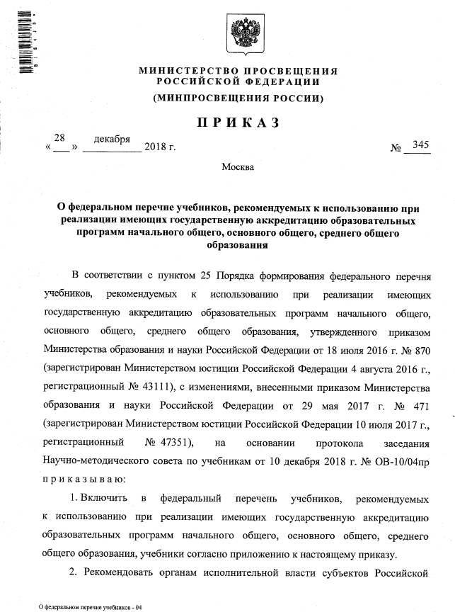
ПОРЯДОК ФОРМИРОВАНИЯ ФПУ
Приказ Минобрнауки России от 18 июля 2016 г. № 870 «Об утверждении Порядка формирования федерального перечня учебников, рекомендуемых к использованию при реализации имеющих государственную аккредитацию образовательных программ начального общего, основного общего, среднего общего образования»
В федеральный перечень учебников включаются учебники, в том числе специальные учебники (далее вместе - учебники), рекомендованные Научно-методическим советом по учебникам, создаваемым Министерством образования и науки Российской Федерации (далее - Совет), на основании положительных экспертных заключений по результатам научной (научной историко-культурной - для учебников истории России), педагогической, общественной, этнокультурной и региональной экспертиз.

Slide 8
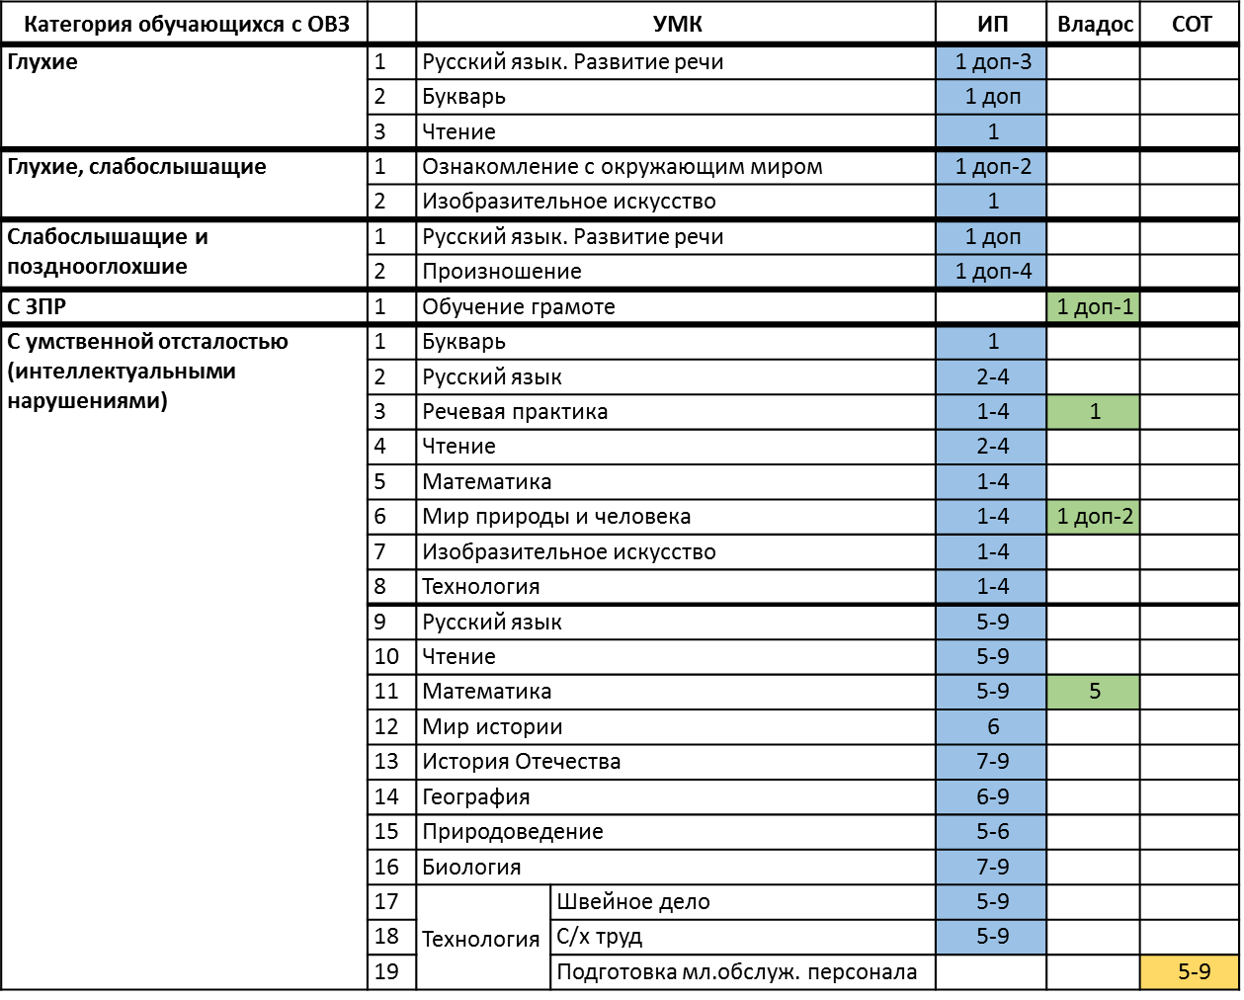
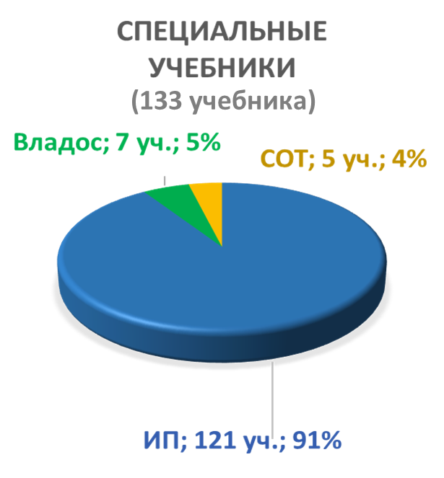
СПЕЦИАЛЬНЫЕ УЧЕБНИКИ В ФПУ
Издательство «Просвещение» в ФПУ:
121 специальный учебник;
26 предметных линий учебников.

Slide 9
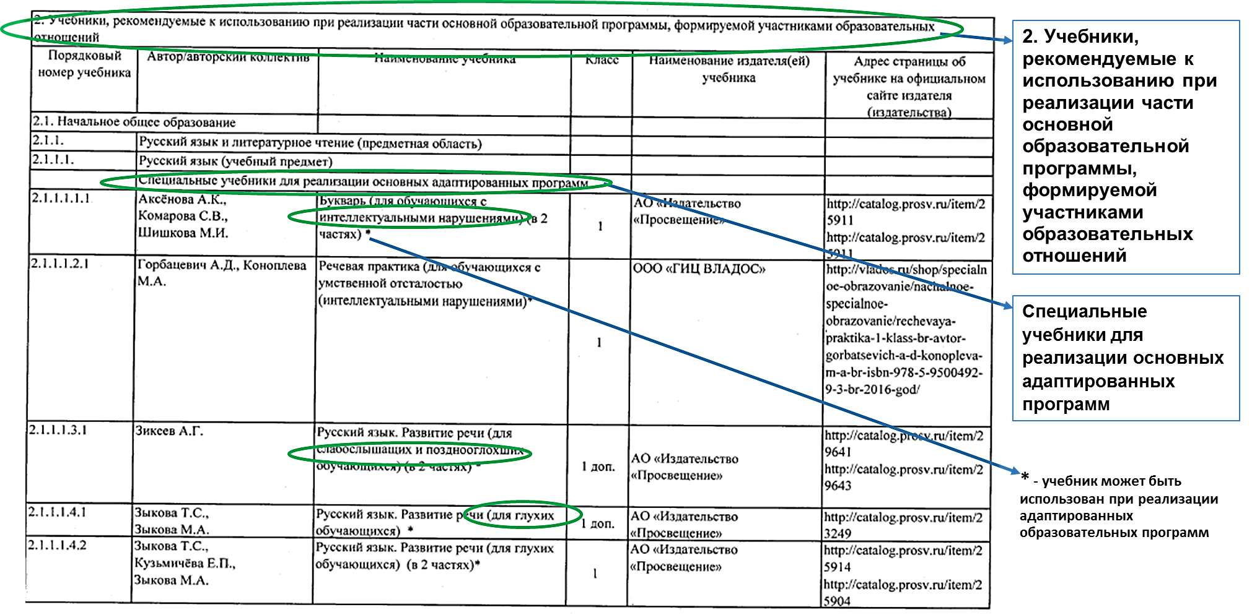
СПЕЦИАЛЬНЫЕ УЧЕБНИКИ В ФПУ

Slide 10
ИЗМЕНЕНИЯ НА ТИТУЛЕ УЧЕБНИКА

Slide 11
СОСТАВ НОВЫХ УЧЕБНО-МЕТОДИЧЕСКИХ КОМПЛЕКТОВ
1. ЭФУ
Инструкция по установке, настройке и использованию электронной формы учебника издательства «Просвещение»
2. УМК дополняются рабочими тетрадями
3. Методические рекомендации к учебнику. Пособия для учителей общеобразовательных организаций, реализующих адаптированные основные общеобразовательные программы.
Составной частью методических рекомендаций является Пример рабочей программы с описанием содержания курса, конспектов уроков, личностных, предметных, метапредметных (кроме у/о) результатов обучения и тематическим планированием уроков на каждый год обучения.
4. Дидактические и графические материалы к учебникам (на сайте)

Slide 12
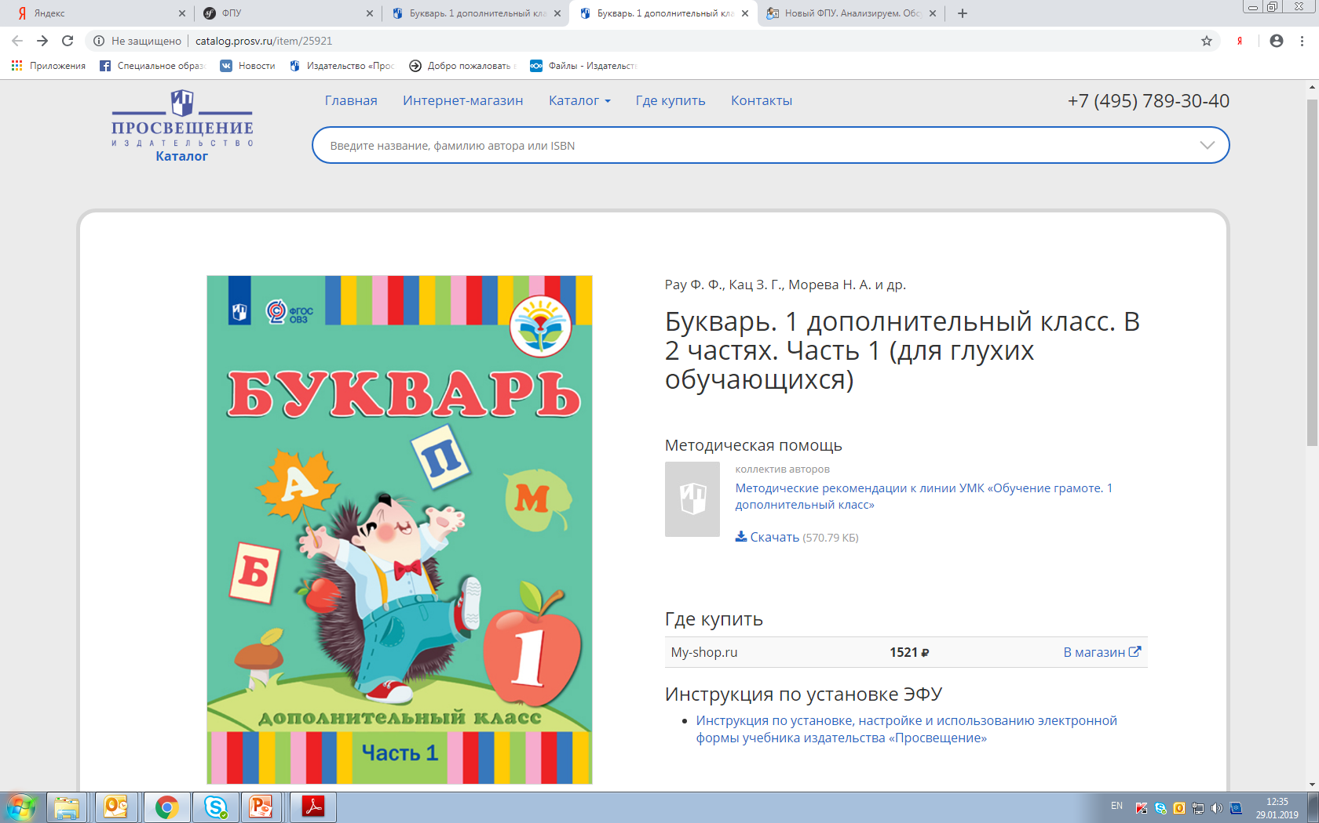
МЕТОДИЧЕСКИЕ РЕКОМЕНДАЦИИ
Методические рекомендации находятся на странице учебника в каталоге издательства «Просвещение»

Slide 13
ЭЛЕКТРОННЫЕ ФОРМЫ УЧЕБНИКОВ (ЭФУ)

Slide 14
НАЧАЛЬНОЕ ОБЩЕЕ ОБРАЗОВАНИЕ. Специальные учебники для реализации адаптированных основных общеобразовательных программ. Нарушения слуха
Новое
№ ФПУ | Авторы | Название учебника |  | Классы
Русский язык (Специальные учебники для реализации основных адаптированных программ)
2.1.1.1.3.1 | Зикеев А.Г. |  | Русский язык. Развитие речи (для слабослышащих и позднооглохших обучающихся) (в 2 частях)* | 1 доп. класс
2.1.1.1.7.1 | Рау Ф.Ф., Кац З Г., Морева Н.А. и др. |  | Букварь (для глухих обучающихся) (в 2 частях)* | 1 доп. класс
2.1.1.1.4.1 - 2.1.1.1.4.4 | Зыкова Т.С., Зыкова М.А., Кузьмичева Е.П., Кац З.Г., Руленкова Л.И. |  | Русский язык. Развитие речи (для глухих обучающихся) * | 1 доп., 1, 2, 3 классы
2.1.1.1.6.1 - 2.1.1.1.6.5 | Пфафенродт А.Н., Кочанова М.Е. |  | Произношение (для слабослышащих и позднооглохших обучающихся) (в 2 частях)* | 1 доп., 1, 2, 3, 4 классы
Литературное чтение (Специальные учебники для реализации основных адаптированных программ)
2.1.1.2.1.1 | Зыкова Т.С., Морева Н.А. | Чтение (для глухих обучающихся) (в 2 частях) * |  | 1 класс
Окружающий мир (Специальные учебники для реализации основных адаптированных программ)
2.1.4.1.1.2 - 2.1.4.1.1.3 | Зыкова Т.С., Зыкова М.А. | Ознакомление с окружающим миром (для глухих и слабослышащих обучающихся) * |  | 1 доп., 1, 2 классы
Изобразительное искусство (Специальные учебники для реализации основных адаптированных программ)
2.1.5.1.2.1 | Pay М.Ю., Зыкова М.А., Суринов И.В. | Изобразительное искусство (для глухих и слабослышащих обучающихся) * |  | 1 класс
Для глухих обучающихся
Новое
Для глухих и слабослышащих обучающихся
Новое
Новое
Для слабослышащих и позднооглохших обучающихся

Slide 15
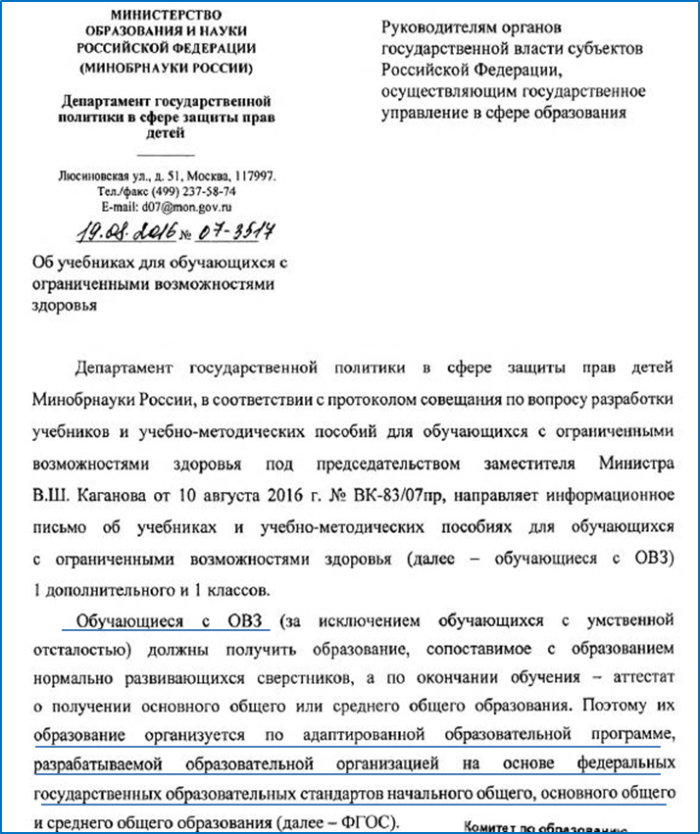
ПИСЬМО МОИН РФ «ОБ УЧЕБНИКАХ ДЛЯ ОБУЧАЮЩИХСЯ С ОГРАНИЧЕННЫМИ ВОЗМОЖНОСТЯМИ ЗДОРОВЬЯ»
Письмо Министерства образования и науки РФ «Об учебниках для обучающихся с ограниченными возможностями здоровья» от 19.08.2016 № 07-3517

Slide 16
1 – 4 КЛАССЫ (I ЭТАП ОБУЧЕНИЯ). Специальные учебники для реализации адаптированных основных общеобразовательных программ. Интеллектуальные нарушения
№ ФПУ | Авторы | Название учебника | Классы
2.1.1.1.1.1 | Аксёнова А.К., Комарова С.В., Шишкова М.И. | БУКВАРЬ (для обучающихся с интеллектуальными нарушениями) (в 2 частях)* | 1 класс
2.1.1.1.5.1 - 2.1.1.1.5.4 | Комарова С.В. | РЕЧЕВАЯ ПРАКТИКА (для обучающихся с интеллектуальными нарушениями)* | 1, 2, 3, 4 классы
2.1.1.1.9.1 - 2.1.1.1.9.3 | Якубовская Э.В., Коршунова Я.В. | РУССКИЙ ЯЗЫК (для обучающихся с интеллектуальными нарушениями) (В 2 частях)* | 2, 3, 4 классы
2.1.1.2.2.1 - 2.1.1.2.2.3 | Ильина С.Ю., Аксёнова А.К., Головкина Т.М. и др. | ЧТЕНИЕ (для обучающихся с интеллектуальными нарушениями) (В 2 частях)* | 2, 3, 4 классы
2.1.3.1.1.1 - 2.1.3.1.1.4 | Алышева Т.В., Яковлева И.М. | МАТЕМАТИКА (для обучающихся с интеллектуальными нарушениями) (В 2 частях )* | 1, 2, 3, 4 классы
2.1.4.1.4.1 - 2.1.4.1.4.4 | Матвеева Н.Б., Ярочкина И.А., Попова М.А. и др. | МИР ПРИРОДЫ И ЧЕЛОВЕКА (для обучающихся с интеллектуальными нарушениями) (В 2 частях)* | 1, 2, 3, 4 классы
2.1.5.1.1.1 - 2.1.5.1.1.4 | Рау М.Ю., Зыкова М.А. | ИЗОБРАЗИТЕЛЬНОЕ ИСКУССТВО (для обучающихся с интеллектуальными нарушениями)* | 1, 2, 3, 4 классы
2.1.6.1.1.1 - 2.1.6.1.1.4 | Кузнецова Л.А., Симукова Я.С. | ТЕХНОЛОГИЯ (РУЧНОЙ ТРУД) (для обучающихся с интеллектуальными нарушениями)* | 1, 2, 3, 4 классы

Slide 17
5 – 9 КЛАССЫ (II ЭТАП ОБУЧЕНИЯ). Специальные учебники для реализации адаптированных основных общеобразовательных программ. Интеллектуальные нарушения
№ ФПУ | Авторы | Название учебника | Классы
2.2.1.1.2.1 - 2.2.1.1.2.5 | Якубовская Э.В., Галунчикова Н.Г. | РУССКИЙ ЯЗЫК (для обучающихся с интеллектуальными нарушениями)* | 5, 6, 7, 8, 9 классы
2.2.1.2.1.1 - 2.2.1.2.1.5 | Малышева З.Ф. Бгажнокова И.М., Погостина Е.С. Аксенова А.К., Шишкова М.И. | ЧТЕНИЕ (для обучающихся с интеллектуальными нарушениями)* | 5, 6, 7, 8, 9 классы
2.2.3.1.1.1 - 2.2.3.1.1.4 | Бгажнокова И.М., Смирнова Л.В., Карелина И.В. | МИР ИСТОРИИ ИСТОРИЯ ОТЕЧЕСТВА (для обучающихся с интеллектуальными нарушениями)* | 6, 7, 8.9 классы
2.2.3.4.1.1 - 2.2.3.4.1.4 | Лифанова Т.М., Соломина Е.Н. | ГЕОГРАФИЯ (для обучающихся с интеллектуальными нарушениями)* | 6, 7, 8.9 классы
2.2.4.1.1.1 - 2.2.4.1.1.5 | Перова М.Н., Капустина Г.М., Алышева Т.В., Эк В.В., Антропов А.П., Ходот А.Ю., Ходот Т.Г. | МАТЕМАТИКА (для обучающихся с интеллектуальными нарушениями)* | 5, 6, 7, 8, 9 классы
2.2.6.1.1.1 - 2.2.6.1.1.3 | Клепинина З.А. Никишов А.И., Теремов А.В. Соломина Е.Н., Шевырева Т.В. | БИОЛОГИЯ (для обучающихся с интеллектуальными нарушениями)* | 7, 8, 9 классы
2.2.6.1.2.1 - 2.2.6.1.2.2 | Лифанова Т.М., Соломина Е.Н. | ПРИРОДОВЕДЕНИЕ (для обучающихся с интеллектуальными нарушениями)* | 5, 6 классы
2.2.8.1.2.1 - 2.2.8.1.2.5 | Картушина Г.Б., Мозговая Г.Г | ТЕХНОЛОГИЯ. ШВЕЙНОЕ ДЕЛО (для обучающихся с интеллектуальными нарушениями)* | 5, 6, 7, 8, 9 классы
2.2.8.1.4.1- 2.2.8.1.4.5 | Ковалева Е.А. | ТЕХНОЛОГИЯ. СЕЛЬСКОХОЗЯЙСТВЕННЫЙ ТРУД (для обучающихся с интеллектуальными нарушениями)* | 5, 6, 7, 8, 9 классы

Slide 18
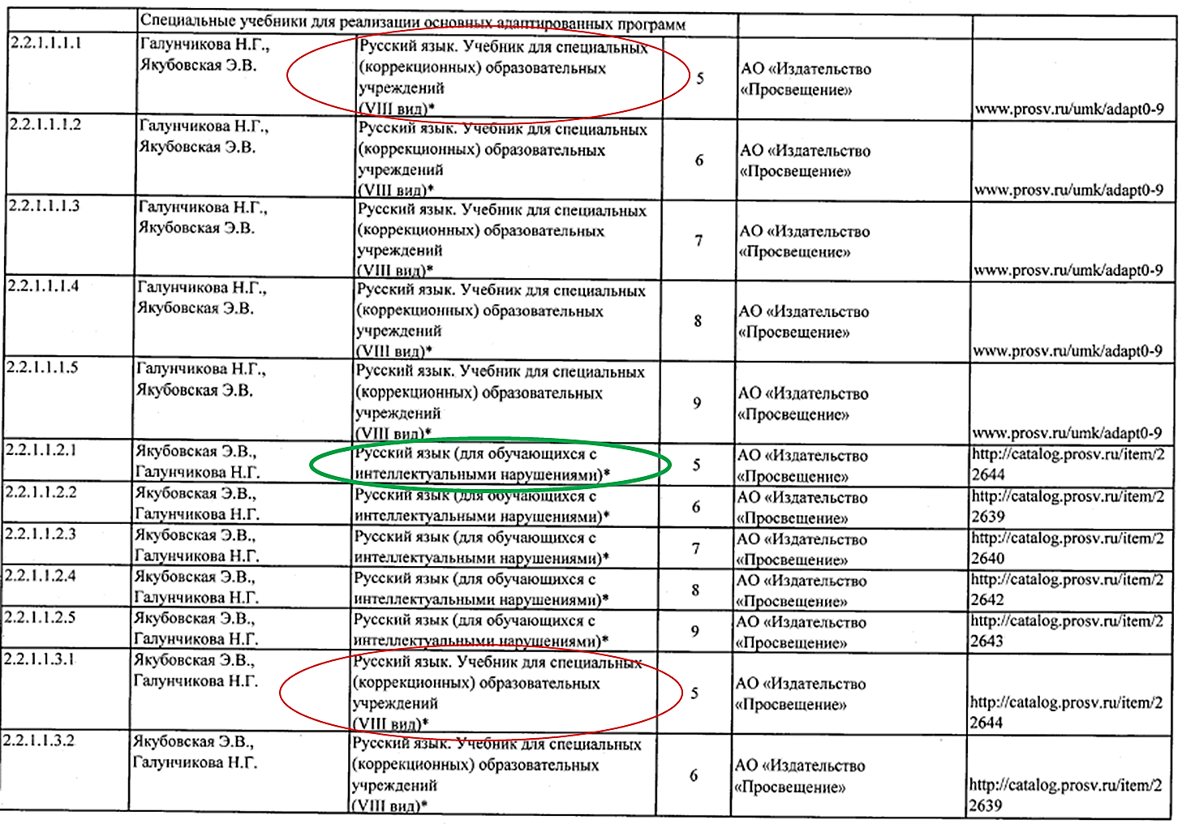
5 – 9 КЛАССЫ (II ЭТАП ОБУЧЕНИЯ). Специальные учебники для реализации адаптированных основных общеобразовательных программ. Интеллектуальные нарушения
ФЗ № 273
«Об образовании в РФ»:
П.1 ч.5 ст.108. Основные права обучающихся и меры их социальной поддержки и стимулирования
5. Наименования и уставы образовательных учреждений подлежат приведению в соответствие с настоящим Федеральным законом не позднее 1 июля 2016 года с учетом следующего:
1) специальные (коррекционные) образовательные учреждения для обучающихся, воспитанников с ограниченными возможностями здоровья должны переименоваться в общеобразовательные организации;

Slide 19
ОБ ОБРАЗОВАНИИ ОБУЧАЮЩИХСЯ С УМСТВЕННОЙ ОТСТАЛОСТЬ (ИНТЕЛЛЕКТУАЛЬНЫМИ НАРУШЕНИЯМИ)
Письмо Министерства образования и науки от 11.08.2016 № ВК-1788_07 «Об организации образования обучающихся с умственной отсталостью (интеллектуальными нарушениями)»
Для обучающихся с умственной отсталостью, правоотношения с которыми возникли с 1 сентября 2016 года, применяется ФГОС для обучающихся с умственной отсталостью. Основанием для разработки образовательных программ для них является примерная адаптированная основная общеобразовательная программа для обучающихся с умственной отсталостью, размещенная на сайте fgosreestr.ru.
Для обучения лиц с умственной отсталостью, зачисленных в образовательные организации до 1 сентября 2016 г., при разработке образовательных программ Минобрнауки России рекомендует также использовать примерную адаптированную основную общеобразовательную программу образования обучающихся с умственной отсталостью, размещенную на сайте fgosreestr.ru., или руководствоваться учебным планом, утвержденным приказом Минобразования России от 10 апреля 2002 г. № 29/2065-п «Об утверждении учебных планов специальных (коррекционных) образовательных учреждений для обучающихся, воспитанников с отклонениями в развитии», в части, не противоречащей законодательству в сфере образования.

Slide 20
НОВИНКИ
АКТУАЛЬНЫЕ ПРОЕКТЫ

Slide 21
ЛОГОПЕДИЧЕСКОЕ СОПРОВОЖДЕНИЕ УЧАЩИХСЯ НАЧАЛЬНЫХ КЛАССОВ
Особенности комплекта
Пособия разработаны на основании ФГОС начального общего образования
Серия рассчитана на детей старшего дошкольного возраста и учащихся начальных классов
Пособия учитывают психологические особенности детей младшего школьного возраста, разработаны в игровой форме, имеют систему оценки достижения детьми результатов
В каждой тетради-помощнице имеется «страничка взрослого» с разъяснениями как работать по тетради
Тетради-помощницы можно использовать в урочной или внеурочной деятельности, при оказании помощи детям со стороны родителей.
Возможность использования материала как «конструктора»
Системно выстроенное содержание материала для включения младших школьников в совместную деятельность на занятиях
Значительный коррекционно-развивающий потенциал
Авторы: О.А. Ишимова, С.Н. Шаховская, А.А. Алмазова и др.

Slide 22
ТЕХНОЛОГИЯ ПРЕОДОЛЕНИЯ ТРУДНОСТЕЙ ОБУЧЕНИЯ МЛАДШИХ ШКОЛЬНИКОВ
Инклюзия
УМК рассчитан на работу с обучающимися, испытывающими трудности в усвоении основной общеобразовательной программы по предмету «Русский язык»
В учебно-методический комплект входят:
рабочие тетради для учащихся:
«Русский язык. Ключики к секретам имени существительного»,
«Русский язык. Ключики к секретам глагола»,
«Русский язык. Ключики к секретам имени прилагательного»,
а также
методическое пособие для учителя.
Учебно-методическое пособие - практический инструмент по курсу русского языка, который поможет учителям начальных классов своевременно скорригировать трудности в усвоении школьниками основной образовательной программы на начальном уровне образования и подготовить обучающихся к овладению учебным материалом по русскому языку в последующих классах.
Причины, по которым у детей с ЗПР возникают трудности в усвоении школьного курса русского языка
Изложение организации и технологии преодоления трудностей
Авторы: Р.Д. Тригер, Ю.А. Костенкова

Slide 23
УЧЕБНЫЕ ПОСОБИЯ ДЛЯ ОБУЧАЮЩИХСЯ С ЗПР
Инклюзия
Серия «Учусь легко и интересно»
Тетрадка-плюс для школьника
Доступность для понимания
Простота инструкций
Работа на уроке, во время индивидуальной работы, для проведения внеурочных мероприятий, для выполнения домашних заданий
Приобретение навыков учебной деятельности (ориентировка в задании, его анализ, осмысление и контроль за ходом выполнения)
Тетрадка-плюс для педагога
Адаптация учебного материала для школьников с трудностями в обучении
Пошаговый алгоритм предъявления заданий в рамках выстроенной коррекционно-развивающей системы
Возможность использования пособия как в урочной, так и во внеурочной деятельности школьников
Наличие специальных заданий на повторение и закрепление изученного материала
Тетрадка-плюс для родителей
Станут активными участниками образовательного процесса;
Помогут первокласснику понимать суть заданий;
Будут контролировать правильность выполнения упражнений
Авторы: Е.Л. Инденбаум, И.О. Позднякова, А.А. Гостар

Slide 24
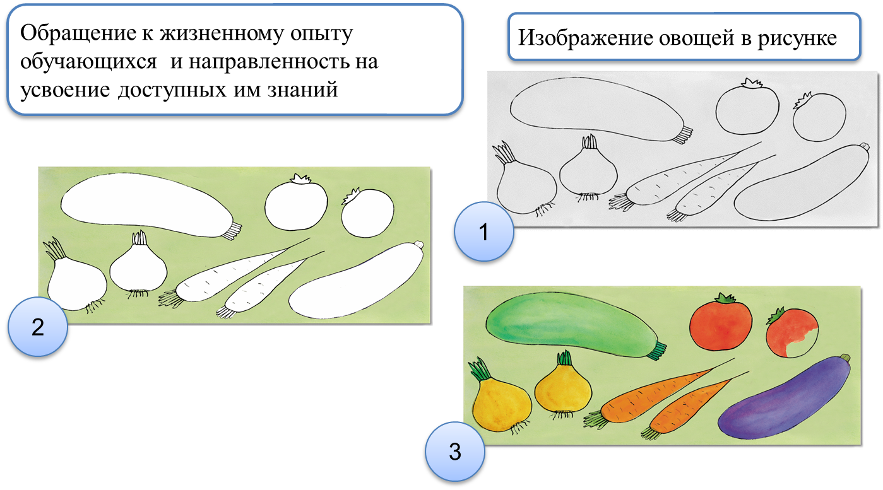
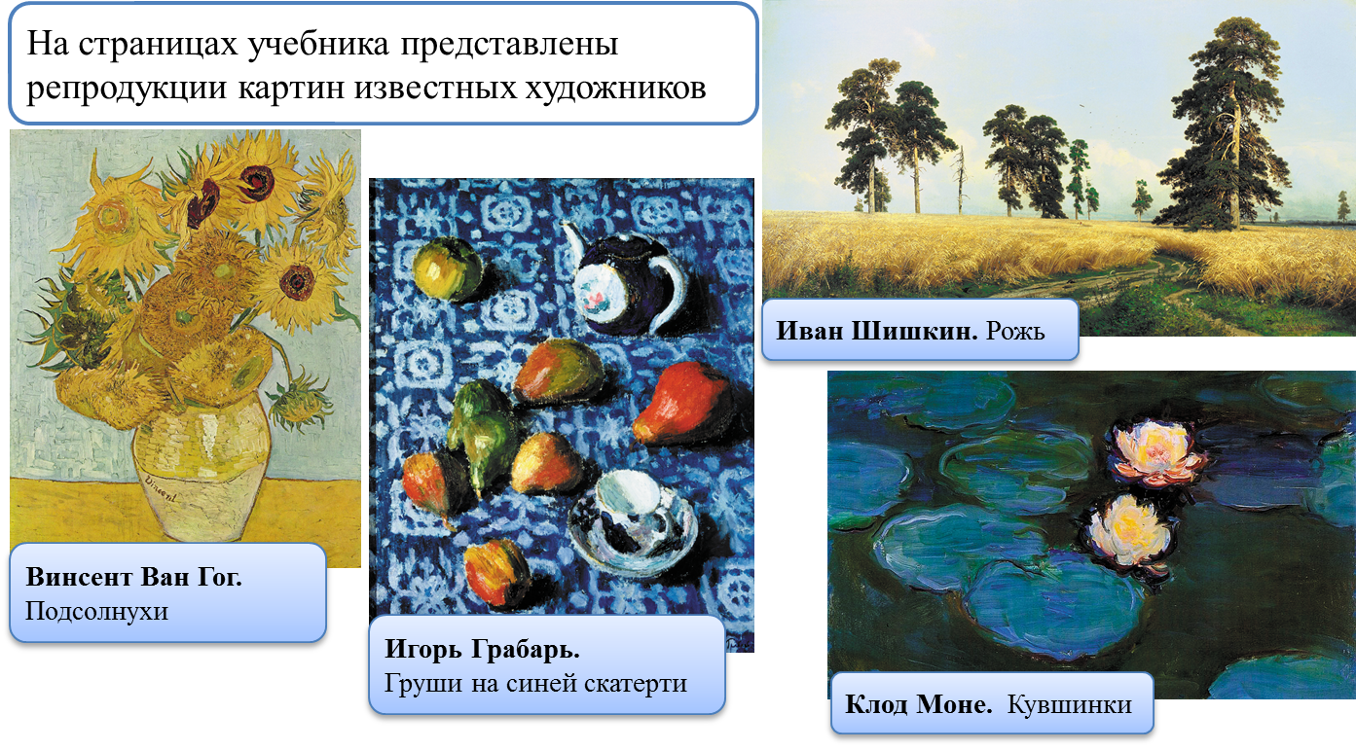
ИЗОБРАЗИТЕЛЬНОЕ ИСКУССТВО. 2 КЛАСС (ДЛЯ ГЛУХИХ И СЛАБОСЛЫШАЩИХ ОБУЧАЮЩИХСЯ)
Учебное пособие предназначено для детей с ограниченными возможностями здоровья и обеспечивает реализацию требований адаптированной основной общеобразовательной программы в предметной области «Искусство» в соответствии с ФГОС начального общего образования обучающихся с ОВЗ (АООП варианты 1.2. и 2.2).
Содержание пособия направлено на воспитание эстетического восприятия мира, чувства красоты, формирование умения любоваться окружающим. Учитель имеет возможность предлагать задания с доступным уровнем требований и дифференцировать степень самостоятельности обучающихся (вопрос или образец высказывания даны под звездочкой – учитель определяет возможность предъявления повышенных требований к каждому из учеников в классе).
Учителю даются рекомендации по организации работы обучающихся (выполнение задания с использованием раздаточного материала или самостоятельно), определены задания, предполагающие коммуникацию под руководством педагога.
М.Ю. Рау,
М.А. Зыкова,
И.В. Суринов

Slide 25
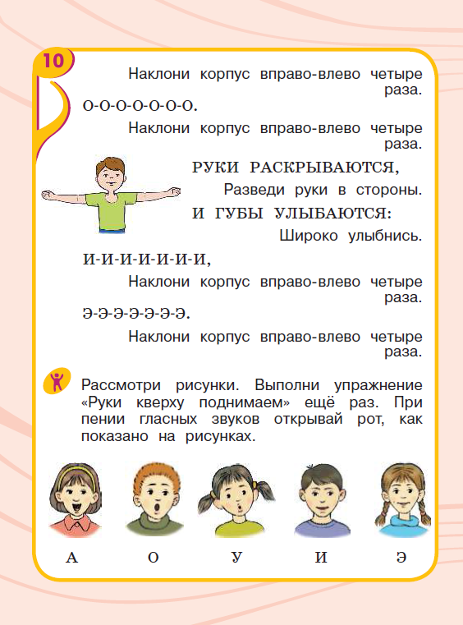
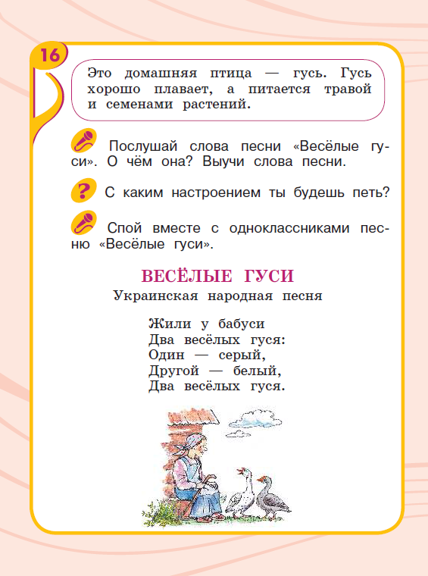
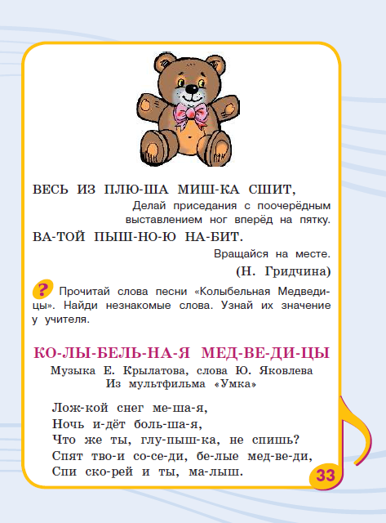
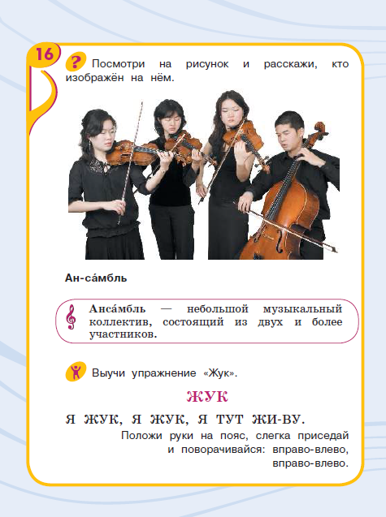
МУЗЫКА (ДЛЯ ОБУЧАЮЩИХСЯ С ИНТЕЛЛЕКТУАЛЬНЫМИ НАРУШЕНИЯМИ)
Учебное пособие предназначено для детей с ограниченными возможностями здоровья и обеспечивает реализацию требований адаптированной основной общеобразовательной программы в предметной области «Искусство» в соответствии с ФГОС образования обучающихся с интеллектуальными нарушениями (АООП вариант 1).
Содержание пособия направлено на формирование устойчивого интереса к музыке и развитие музыкальных способностей обучающихся. На занятиях по музыке дети овладеют основами музыкальных знаний и внемузыкальных представлений; научатся верному голосоведению мелодии, чистоте интонирования; точному воспроизведению ритмического рисунка, правильному звукоизвлечению при игре на простейших музыкальных инструментах. Слушая и обсуждая музыкальные произведения разных эпох, они приобщатся к музыкальной культуре, научатся понимать эмоции, выраженные в музыке, рассказывать о своих впечатлениях от услышанных музыкальных произведений.
И.В. Евтушенко

Slide 26
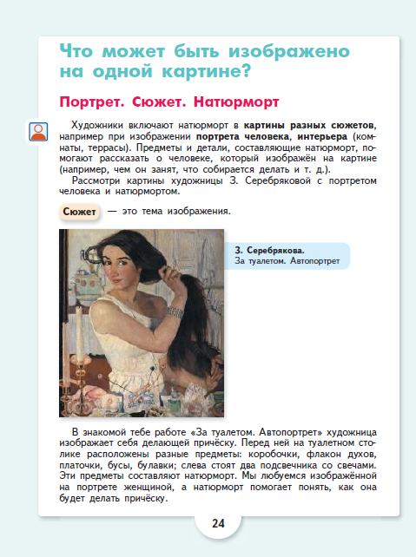
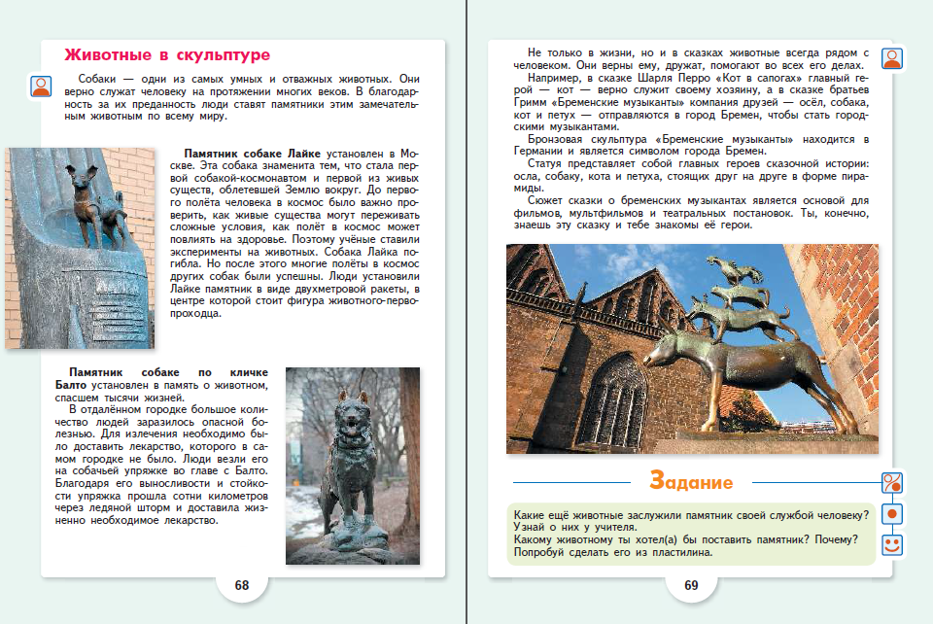
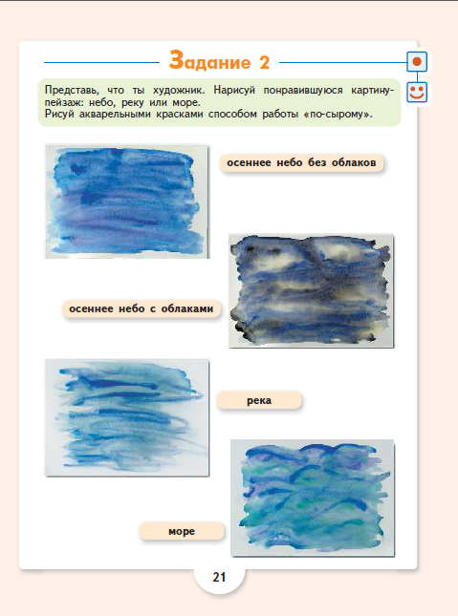
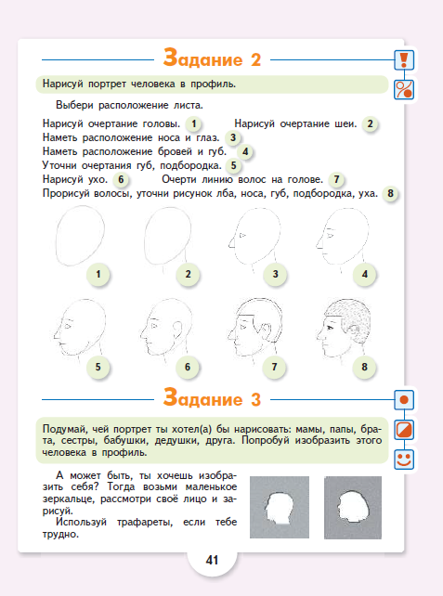
ИЗОБРАЗИТЕЛЬНОЕ ИСКУССТВО. 5 КЛАСС (ДЛЯ ОБУЧАЮЩИХСЯ С ИНТЕЛЛЕКТУАЛЬНЫМИ НАРУШЕНИЯМИ)
Содержание учебного пособия предназначено для обучающихся с интеллектуальными нарушениями и обеспечивает реализацию требований адаптированной основной общеобразовательной программы в предметной области «Искусство» в соответствии с ФГОС образования обучающихся с интеллектуальными нарушениями (АООП вариант 1).
Развитие умений изображать объекты в движении, внешность человека на портрете, применять разные техники работы с красками и бумагой поможет детям создавать выразительные рисунки и поделки. Расширение знаний о творчестве известных художников и народных мастеров, об окружающем природном мире и обществе, о материалах и инструментах в изобразительной деятельности даст детям возможность глубже воспринимать и понимать произведения искусства, а также делиться собственными впечатлениями и переживаниями в общении с окружающими сверстниками и взрослыми.
М.Ю. Рау,
М.А. Зыкова

Slide 27
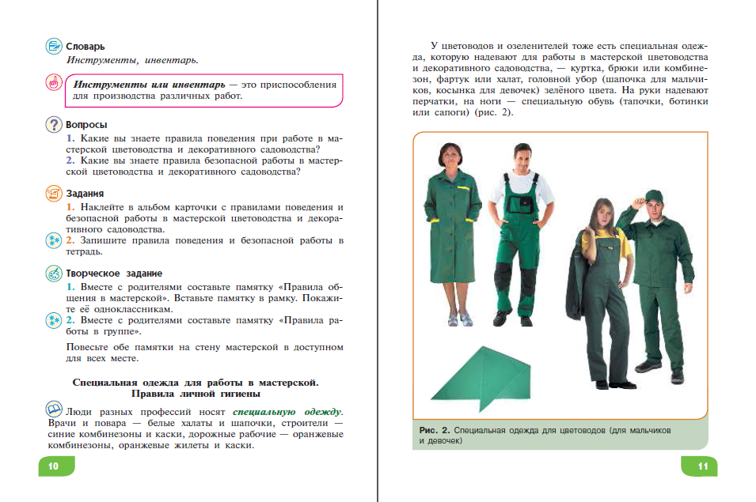
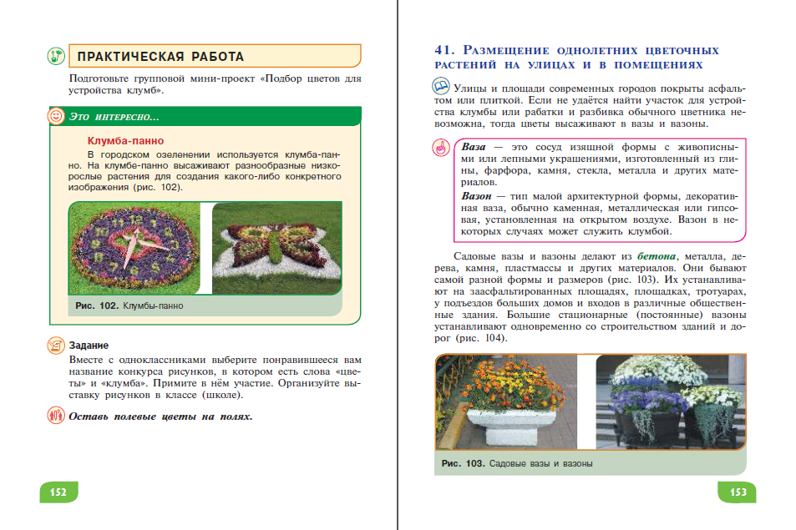
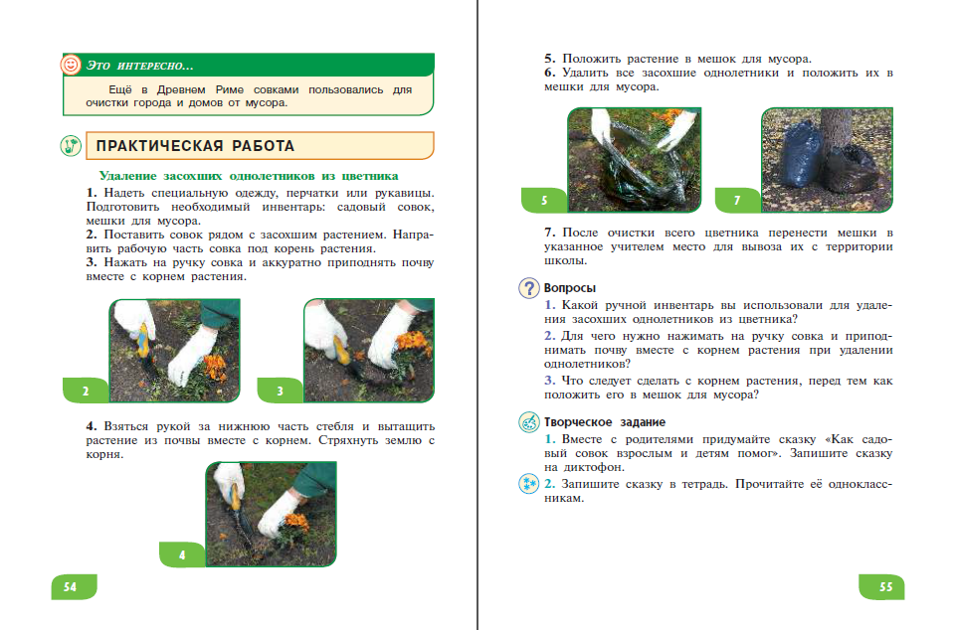
ТЕХНОЛОГИЯ. ЦВЕТОВОДСТВО И ДЕКОРАТИВНОЕ САДОВОДСТВО. 5 КЛАСС (ДЛЯ ОБУЧАЮЩИХСЯ С ИНТЕЛЛЕКТУАЛЬНЫМИ НАРУШЕНИЯМИ)
Учебное пособие имеет практико-ориентированную направленность. Оно познакомит учащихся с профессиями озеленителя и цветовода, поможет сформировать у детей интерес к занятиям цветоводством и декоративным садоводством, научит правильно ухаживать за комнатными и цветочными растениями, расскажет о классификации цветочно-декоративных культур и основных видах цветников, об особенностях однолетних цветочных растений и агротехнике их выращивания, об использовании однолетних растений для цветочного оформления улиц и помещений. Учащиеся узнают, какие цветы и растения можно высадить на балконе, около дома на клумбе или на пришкольном участке, как правильно использовать ручной инвентарь и какие правила нужно соблюдать при работе с ним. Выполняя практические работы, учащиеся научатся собирать семена однолетних цветочных растений, вскапывать почву для посадок, выращивать садовые и комнатные цветочные растения, составлять букеты для подарка родным и друзьям.
Учебное пособие содержит много творческих заданий, которые учащимся будет интересно выполнять самостоятельно. Все темы уроков и практические работы иллюстрированы большим количеством рисунков.
Н.М. Карман,
Е.А. Ковалёва,
Г.Г. Зак

Slide 28
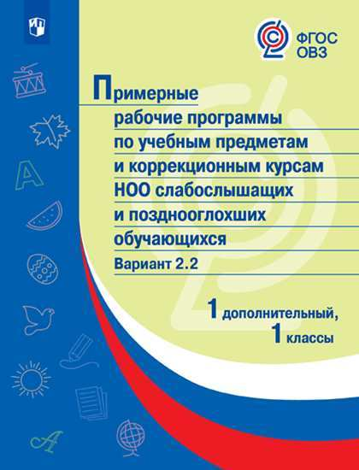
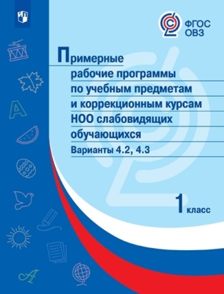
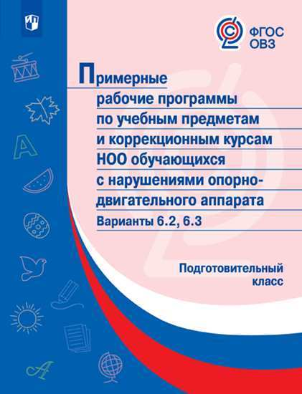
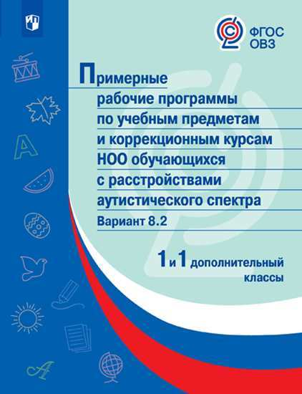
ПРИМЕРНЫЕ РАБОЧИЕ ПРОГРАММЫ
Проект Министерства просвещения
«Разработка программно-методического и учебно-дидактического обеспечения реализации требований Федерального государственного образовательного стандарта начального общего образования обучающихся с ограниченными возможностями здоровья и Федерального государственного образовательного стандарта образования обучающихся с умственной отсталостью (интеллектуальными нарушениями) (1 дополнительный, 1 классы)»
РАЗРАБОТАНЫ
334 ПРИМЕРНЫЕ РАБОЧИЕ ПРОГРАММЫ по учебным предметам и коррекционным курсам
ДЛЯ 1 И 1 ДОП. КЛАССОВ

Slide 29
РАБОЧИЕ ПРОГРАММЫ ДЛЯ ОБУЧАЮЩИХСЯ С ИНТЕЛЛЕКТУАЛЬНЫМИ НАРУШЕНИЯМИ
Рабочие программы для обучающихся с интеллектуальными нарушениями
Математика
Алышева Т. В., Антропов А. П., Соловьева Д. Ю.
Природоведение. Биология. География
Т. М. Лифанова, Е. Н. Соломина,
Т. В. Шевырёва.
Русский язык. Чтение. Мир истории. История Отечества
Якубовская Э. В., Шишкова М. И., Бгажнокова И. М.

Slide 30
ПРИМЕРНЫЕ РАБОЧИЕ ПРОГРАММЫ. 2, 3 КЛАССЫ
Проект Министерства просвещения «Разработка программно-методического и учебно-дидактического обеспечения реализации требований Федерального государственного образовательного стандарта начального общего образования обучающихся с ограниченными возможностями здоровья и Федерального государственного образовательного стандарта образования обучающихся с умственной отсталостью (интеллектуальными нарушениями) (2, 3 классы)»
Примерные рабочие программы по учебным предметам и коррекционным курсам для 2, 3 классов для всех категорий обучающихся с ОВЗ
2 класс – 225 примерных рабочих программ
3 класс – 215 примерных рабочих программ

Slide 31
ПОСОБИЯ ДЛЯ ПЕДАГОГОВ ОБЩЕОБРАЗОВАТЕЛЬНОЙ ШКОЛЫ
Серия «Учителю о детях с ограниченными возможностями здоровья»
дана характеристика разнородности состава каждой конкретной группы детей с ОВЗ;
описаны психофизиологические особенности и особые образовательные потребности обучающихся с учетом их дифференциации в составе определенной группы ОВЗ;
описаны возможные образовательные маршруты обучающихся (обучение совместно со сверстниками без ограничения здоровья, обучение в отдельных классах и образовательных организациях совместно со сверстниками со сходными нарушениями в развитии, дистанционное обучение, временное пребывание и др.);
представлены методические рекомендации по обеспечению специальных условий реализации Примерных АООП с учетом разных образовательных маршрутов получения образования детьми;
дан рекомендуемый перечень нормативно-правовой документации, отражающей современную ситуацию в образовании детей с ОВЗ с указанием ссылок на электронные ресурсы;
представлена рекомендуемая к использованию учебно-методическая литература.

Slide 32
МАЛОФЕЕВ Н. Н. СПЕЦИАЛЬНОЕ ОБРАЗОВАНИЕ В МЕНЯЮЩЕМСЯ МИРЕ. ЕВРОПА. 2-Е ИЗДАНИЕ, 2018 Г.
Малофеев Николай Николаевич
Вице-президент Российской академии образования, академик РАО, доктор педагогических наук, профессор,
директор ФГБНУ «Институт коррекционной педагогики РАО»
Notes:
В мае 2018 г. в редакции литературы по коррекционной педагогике вышло в свет 2-е издание книги «Специальное образование в меняющемся мире. Европа». Автор этой книги — известный российский дефектолог, вице-президент Российской академии образования, академик РАО, доктор педагогических наук, профессор, Н. Н. Малофеев. Книга помогает понять, как изменялось отношение к людям с ограниченными возможностями на протяжении тысячелетий: от Античности до наших дней.
2-е издание книги дополнено и переработано. Впервые она вышла в 2009 г., и автор пользуется возможностью проверить, подтвердились ли прогнозы эволюции отношения государства и общества к людям с ограниченными возможностями здоровья, сделанные в 1-м издании. Кроме того, за девять лет был найден новый фактический материал, возникли новые мысли и новые гипотезы. Все это вошло во второе издание книги.
Книга предназначена прежде всего для студентов вузов, но легкий доступный язык и обилие ярких примеров делают ее интересной для самого широкого круга читателей.

Slide 33
ПИСЬМО МИНПРОСВЕЩЕНИЯ РОССИИ «ОБ ОБЕСПЕЧЕНИИ УЧЕБНЫМИ ИЗДАНИЯМИ (УЧЕБНИКАМИ И УЧЕБНЫМИ ПОСОБИЯМИ) ОБУЧАЮЩИХСЯ С ОВЗ»
№ ОВ-473/07 от 10 июня 2019 г.

